Slide 1
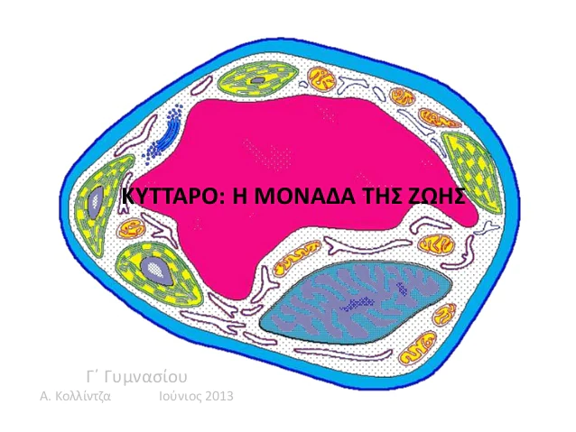
1.2. Κύτταρο: η μονάδα της ζωής

Slide 2
Κυτταρική θεωρία
Η θεμελιώδης δομική και λειτουργική μονάδα του οργανισμού είναι το κύτταρο.
Κάθε κύτταρο προέρχεται από ένα άλλο κύτταρο.

Slide 3
Μονοκύτταροι vs Πολυκύτταροι οργανισμοί
Μονοκύτταροι οργανισμοί →1 μόνο κύτταρο
Παραδείγματα: βακτήρια, μύκητες και πρωτόζωα
Πολυκύτταροι οργανισμοί →πολλά διαφορετικά κύτταρα
Παραδείγματα: φυτά, ζώα, άνθρωπος

Slide 4
Προκαρυωτικά vs Ευκαρυωτικά κύτταρα
Προκαρυωτικά → δεν υπάρχει πυρηνική μεμβράνη άρα δεν υπάρχει πυρήνας
Παράδειγμα: τα βακτηριακά κύτταρα
Ευκαρυωτικά → υπάρχει πυρηνική μεμβράνη η οποία περιβάλλει το γενετικό υλικό και το διαχωρίζει από το υπόλοιπο κυτταρόπλασμα δημιουργώντας έτσι έναν διακριτό πυρήνα
Παράδειγμα:τα φυτικά και τα ζωικά κύτταρα

Slide 5
Προκαρυωτικό κύτταρο

Slide 6
Ευκαρυωτικά κύτταρα

Slide 7
Ευκαρυωτικό κύτταρο
Όλα τα ευκαρυωτικά κύτταρα εμφανίζουν τα εξής κοινά χαρακτηριστικά:
Πλασματική μεμβράνη
Πυρήνα
Ενδοπλασματικό δίκτυο
Σύμπλεγμα Golgi
Λυσοσώματα
Κενοτόπια
Μιτοχόνδρια
Χλωροπλάστες →ΜΟΝΟ ΣΤΑ ΦΥΤΙΚΑ ΚΥΤΤΑΡΑ
Κυτταρικό τοίχωμα →ΜΟΝΟ ΣΤΑ ΦΥΤΙΚΑ ΚΥΤΤΑΡΑ

Slide 8
Πλασματική μεμβράνη
Η πλασματική μεμβράνη περιβάλλει κάθε κύτταρο.
Αποτελείται από λιπίδια και πρωτεΐνες
Διπλός ρόλος:
Διαχωρίζει και εξατομικεύει το κύτταρο από το περιβάλλον του
Ελέγχει ποιες ουσίες μπαίνουν και ποιες βγαίνουν από το κύτταρο

Slide 10
Πυρήνας→ το ΄΄κέντρο ελέγχου’’
Έχει σφαιρικό ή ωοειδές (σαν αυγό) σχήμα.
Είναι το ΄΄κέντρο ελέγχου΄΄ του ευκαρυωτικού κυττάρου γιατί εκεί βρίσκεται το γενετικό υλικό (DNA).
Στο γενετικό υλικό βρίσκονται όλες οι πληροφορίες για τη δομή και τη λειτουργία του κυττάρου.
Πυρηνική μεμβράνη → Διπλή μεμβράνη (εσωτερική και εξωτερική) με πόρους για να γίνεται η ανταλλαγή μορίων μεταξύ πυρήνα και κυτταροπλάσματος

Slide 12
Κυτταρόπλασμα
Κυτταρόπλασμα=Ο χώρος ανάμεσα στην πλασματική μεμβράνη και στον πυρήνα
Εδώ υπάρχουν πολλά οργανίδια που επιτελούν συγκεκριμένες λειτουργίες!

Slide 13
Ενδοπλασματικό δίκτυο (1)
Τί είναι;
Είναι ένα σύστημα μεμβρανών το οποίο συνδέεται και με την πλασματική και με την πυρηνική μεμβράνη.
Αποτελείται από αγωγούς και κύστες που ΄΄επικοινωνούν΄΄ μεταξύ τους
Ρόλος: Μεταφορά ουσιών σε όλα τα μέρη του ευκαρυωτικού κυττάρου (αλλά και έξω από το κύτταρο)

Slide 14
Ενδοπλασματικό δίκτυο (2)
Διακρίνεται σε:
Αδρό (λόγω παρουσίας ριβοσωμάτων) και
Λείο
Ρόλος Αδρού Ε.Δ.:
Στα ριβοσώματα του αδρού Ε.Δ. συντίθενται πρωτεΐνες οι οποίες στη συνέχεια μεταφέρονται σε όλα τα μέρη του κυττάρου.
Ρόλος Λείου Ε.Δ.:
Συντίθενται λιπίδια και αποθηκεύονται πρωτεΐνες

Slide 16
Ριβοσώματα
Αποτελούνται από πρωτεΐνες και r-RNA(ριβοσωμικό ριβονουκλεϊκό οξύ)
Βρίσκονται ελεύθερα στο κυτταρόπλασμα ή προσδεδεμένα στο Αδρό Ε.Δ.
Στα ριβοσώματα γίνεται η σύνθεση των πρωτεϊνών του κυττάρου!!!

Slide 17
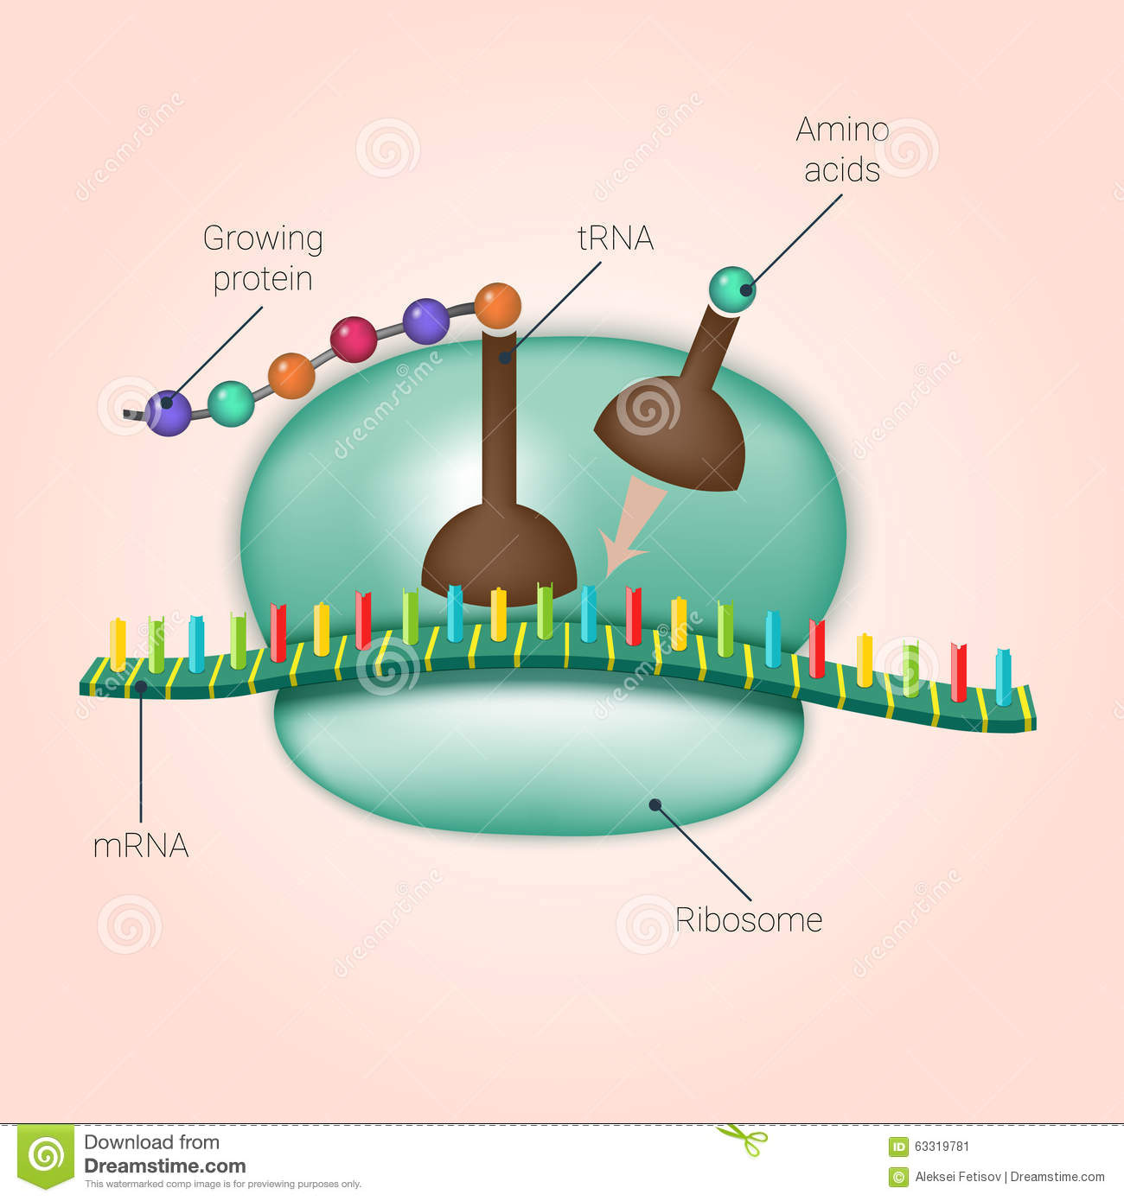

Slide 18
Ευχαριστώ για την προσοχή σας!

